Slide 1
KOMPUTER APLIKASI IT I HTML – INTERNET Angky Febriansyah SE.,MM 085222249923

Slide 2
Silabus
Pengertian HTML
Dasar – dasar HTML
Format Teks HTML
Link HTML
List HTML
Tabel HTML
Frame HTML
Pengaturan Tampilan Dokumen
Menempatkan Objek Multimedia
Form HTML

Slide 3
Sistematika Penilaian
Bobot Penilaian : Kehadiran (10%) + Tugas (30%) + UTS (30%) + UAS (30%)
Nilai Akhir :
Kehadiran Minimal 80% (Maksimal 3x tidak masuk)
INDEKS | NILAI AKHIR
A | Nilai >=80
B | Nilai >=68
C | Nilai >=56
D | Nilai >=45
E | Nilai <45

Slide 4
Pengertian Internet
Internet (kependekan dari interconnection-networking) adalah seluruh jaringan komputer yang saling terhubung menggunakan standar system global Transmission Control Protocol/Internet Protocol Suite (TCP/IP) sebagai protokol pertukaran paket (packet switching communication protocol) untuk melayani miliaran pengguna di seluruh dunia.

Slide 5
Apa itu Website ???
Salah satu Layanan di Internet
Memerlukan Browser Untuk Mengaksesnya
Berupa Halaman-halaman situs yang didesign sedemikian rupa.
Memiliki beragam kegunaan, dari mulai sarana Berita, Pencarian, Jejaring Sosial, Streaming Video sampai File Sharing.

Slide 6
Ciri-ciri Website
Memiliki Link yang dapat di klik pada halamannya untuk melakukan Navigasi
Memiliki Alamat yang biasanya dimulai dengan http:// < Hypertext Transfer Protocol >
Memiliki design unik di tiap-tiap website.
Biasanya memiliki gambar dan teks baik itu berupa artikel, dan sebagainya.

Slide 7
Jenis dan Contoh Website
Jejaring Sosial : Facebook, Soundcloud, Twitter, Kampus Online Unikom, Google+, Koprol, MySpace.
Search Engine : Google Search, Bing, Yahoo! Search.
Content/News : Blog, Detik, CNN, Oke Zone.
Webmail : Gmail, Yahoo! Mail, Hotmail.
File Sharing/Video : YouTUBE, 4Shared, RapidShare, Mediafire, Solidfiles.
Lain-lain : Profil Perusahaan, Portofolio, Web Pribadi, Jual-Beli (eBay, Amazon), dan sebagainya.

Slide 8
Sejarah Website
Penemu : Tim Berners Lee ( CERN ) - 1989.
Dari Ide dan Implementasi yang sederhana agar dapat menghubungkan Informasi antar komputer.
CERN Meluncurkan web pada tahun 1991
Data yang dikirim berupa File yang berisi Tag-tag yang selanjutnya disebut HTML.
Standarisasi Web sekarang dipegang oleh W3C (World Wide Web Consortium), dan Tim ikut serta di dalamnya.

Slide 9
Browser adalah ???
Software untuk mengakses Website.
Bertugas untuk mentranslate ( interpretasi ) kode HTML menjadi tampilan yang dapat di akses oleh pengguna ( surfer ).
Merupakan perantara antara Server Web dan Pengguna Web.

Slide 10
Ciri-ciri Umum Browser
Memiliki Address Bar untuk memasukan alamat website.
Biasanya memiliki tombol Back, Forward, Refresh, Home dan Sebagainya.
Area terbesar dalam aplikasi adalah Tampilan Web.
Browser Modern sekarang ini dilengkapi oleh Tab, Pencarian dan Bookmark.

Slide 11
Contoh Browser
Internet Explorer dari Microsoft
Firefox dari Mozilla.
Chrome dari Google.
Safari dari Apple.
Opera dari Opera Inc.

Slide 12
HTML ???
HTML → Hypertext Markup Language
Bahasa Markup untuk sebuah Website.
Semua tampilan website pada dasarnya merupakan dokumen dengan format HTML.
Merupakan File Teks Biasa yang dapat di edit dengan text editor seperti Notepad, UltraEdit, Notepad+, Gedit, VIM, dan sebagainya.
Terdapat juga aplikasi yang khusus untuk mendesign sebuah web seperti : Adobe Dreamweaver.

Slide 13
Ciri-ciri HTML
Berisi Tag-tag → <html></html>
Bila dibuka dengan Browser akan memiliki tampilan dan format baik pada tulisan atau layout.
Biasanya memiliki nama extensi .html pada nama filenya.
Memiliki 2 Bagian, yaitu HEAD dan BODY.
Pada Browser, Source Code dapat dilihat biasanya dengan mengakses menu View Source.

Slide 14
Tag-tag Dasar HTML
HTML : merupakan tag dasar yang mendefinisikan bahwa dokumen ini adalah dokumen HTML. Tag ini merupakan sebuah keharusan bagi pemrograman web untuk menuliskannya sebagai tag pertama dalam dokumen HTML.
<html> diawal dokumen dan </html> diakhir dokumen
Head : merupakan tag berikutnya setelah <html> untuk menuliskan keterangan tentang dokumen web yang akan ditampilkan.
<head> diawal setelah <html> dan </head> diakhir section head
Title : untuk memberikan judul pada caption browser.
<title> judul </title>
Body : merupakan section utama dalam dokumen web. Pada section ini dokumen yang akan ditampilkan didalam browser harus dituliskan.
<body> diawal setelah tag <head>
</body> diakhir sebelum tag </html>
<b> bold, <u> underline, <em> italic
<p> Paragraf
<h1> sampai <h6> untuk heading
<br/> ganti baris, <hr/> Garis Pembatas

Slide 15
Jenis-Jenis Tag
<tag /> Tag yang berdiri sendiri.
<tag></tag> Tag yang berpasangan.

Slide 16
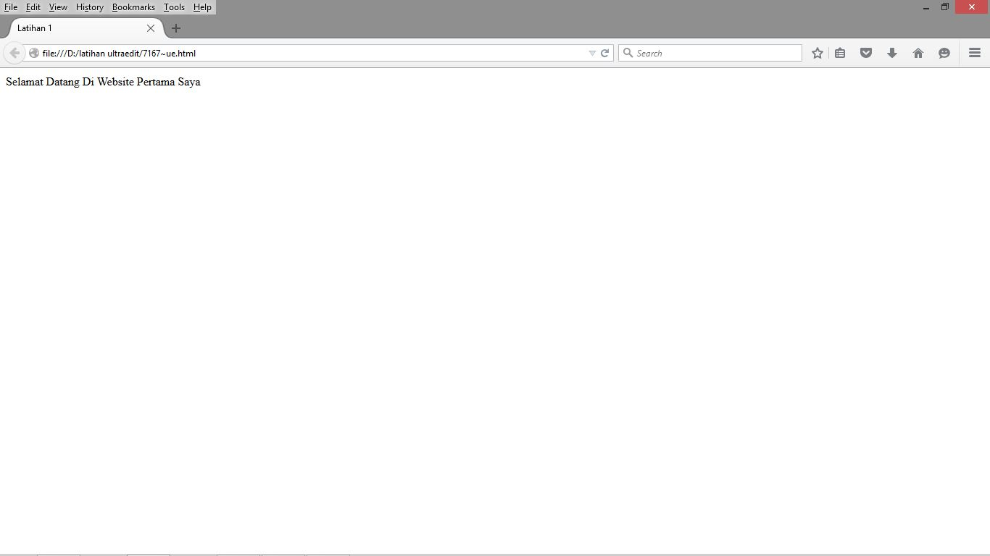
Latihan 1
Buka Text Editor – UltraEdit
Ketik Kode Berikut: <html> <head> <title>LATIHAN 1</title> </head> <body> Selamat Datang Di Website Pertama Saya </body> </html>
Lalu simpan dengan nama file latihan1.html
Kemudian buka dengan menggunakan Browser.

